Slide 1


Llumnix：面向 LLM 服务的跨实例动态调度系统

Slide 2
目录
研究背景
面临挑战
相关工作
方法
实验
局限-思考

Slide 3

研究背景
大语言模型LLMs的推理服务在基于大语言模型的服务中起着关键作用，已成为数据中心的一项核心工作负载。
这类服务通常由部署在GPU集群上的多个大语言模型实例提供支持。
实际中面临诸多问题，本文提出一个基于GPU集群中大语言模型使用场景下的动态调度系统。

Slide 4
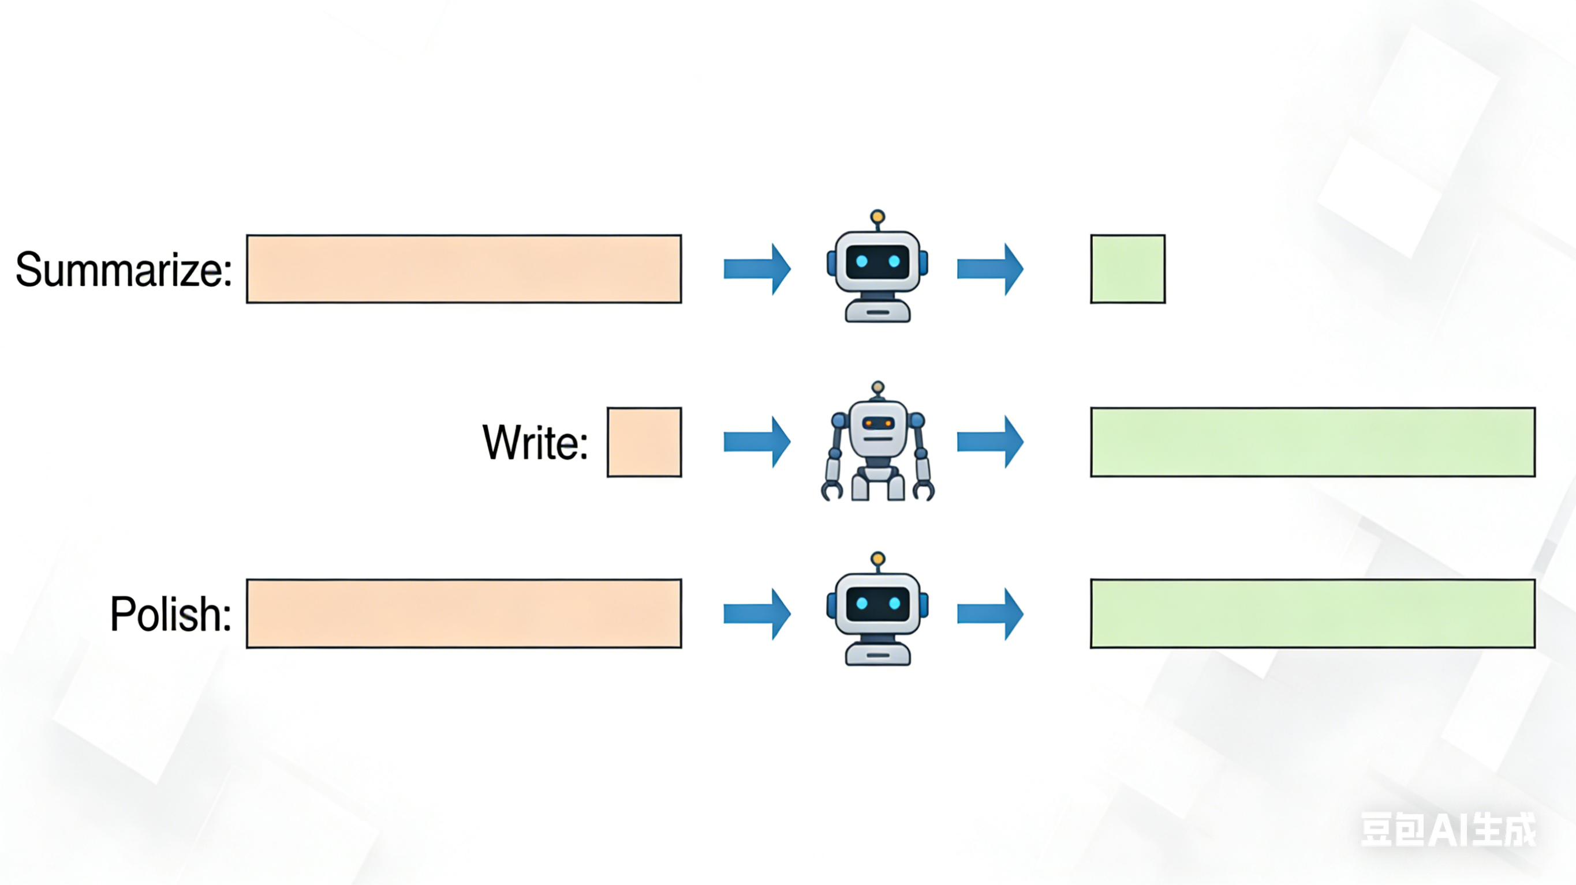
面临挑战1-工作负载异质性
请求的多样性：
不同应用场景导致请求在输入输出的长度存在差异。
不同请求的SLO不同。（SLO服务等级目标是服务为满足用户体验而设定的可量化性能标准性能标准）

Slide 5
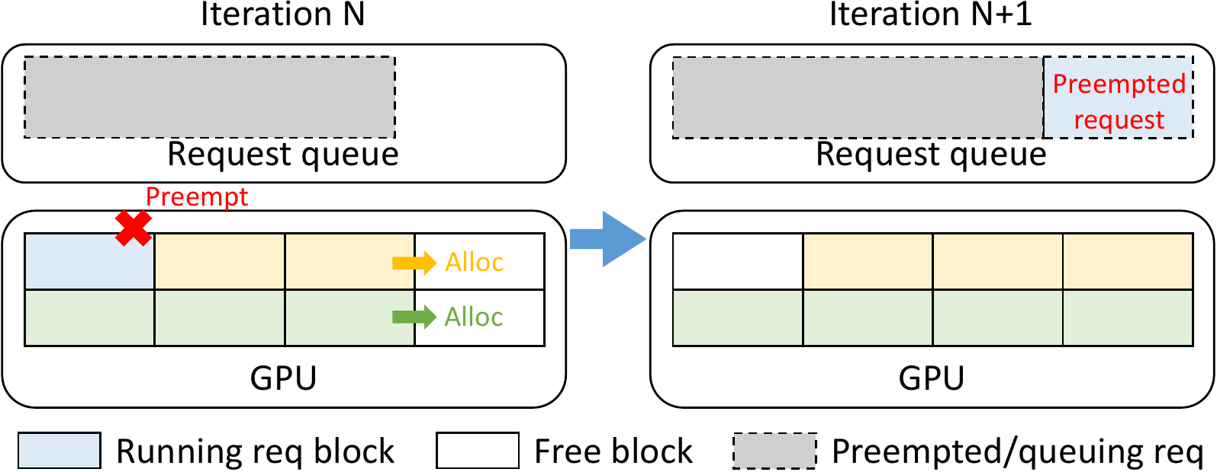
面临挑战2-执行不可预测性
执行不可预测性：
LLM 采用自回归生成方式，输出 token 数量未知，导致请求的执行时间和 GPU 内存需求难以预判。
所以在先前的工作中提出动态分配内存的抢占机制。

Slide 6
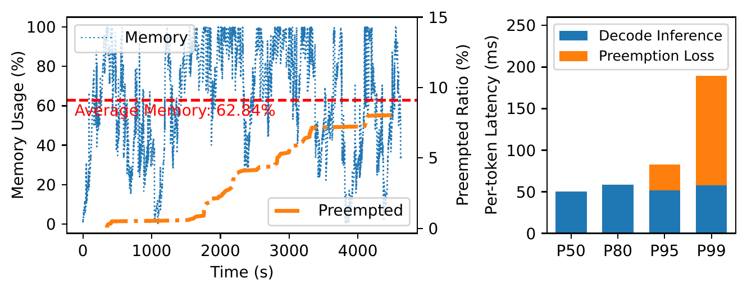
面临挑战2-执行不可预测性
执行不可预测性：
本文做了一个小实验，发现在这样的动态分配抢占机制下，仍出现8%的抢占率！解码延迟和抢占停滞时间很长！

Slide 7
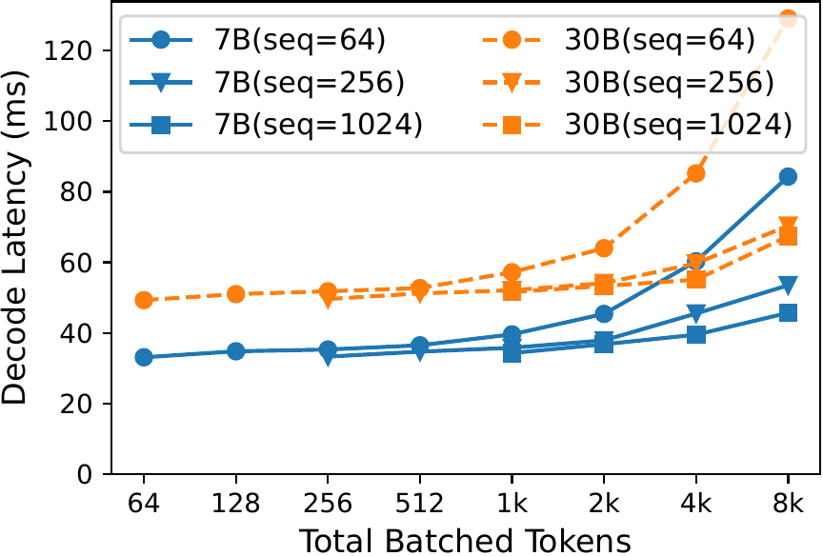
面临挑战3-GPU计算与内存竞争
请求越多、请求所需内存越大，带来的性能干扰越大->希望负载均衡

Slide 8
相关工作
现有方案局限：
仅关注单实例内优化（如批量调度、内存管理）
跨实例调度仍沿用传统 DNN 的静态分发策略（如轮询、简单负载均衡）
本文目标：
希望借鉴操作系统 "上下文切换" 思想，引入跨实例请求重调度
通过动态重调度，统一解决负载均衡、碎片整理、优先级保障、弹性伸缩适配四大场景需求

Slide 9
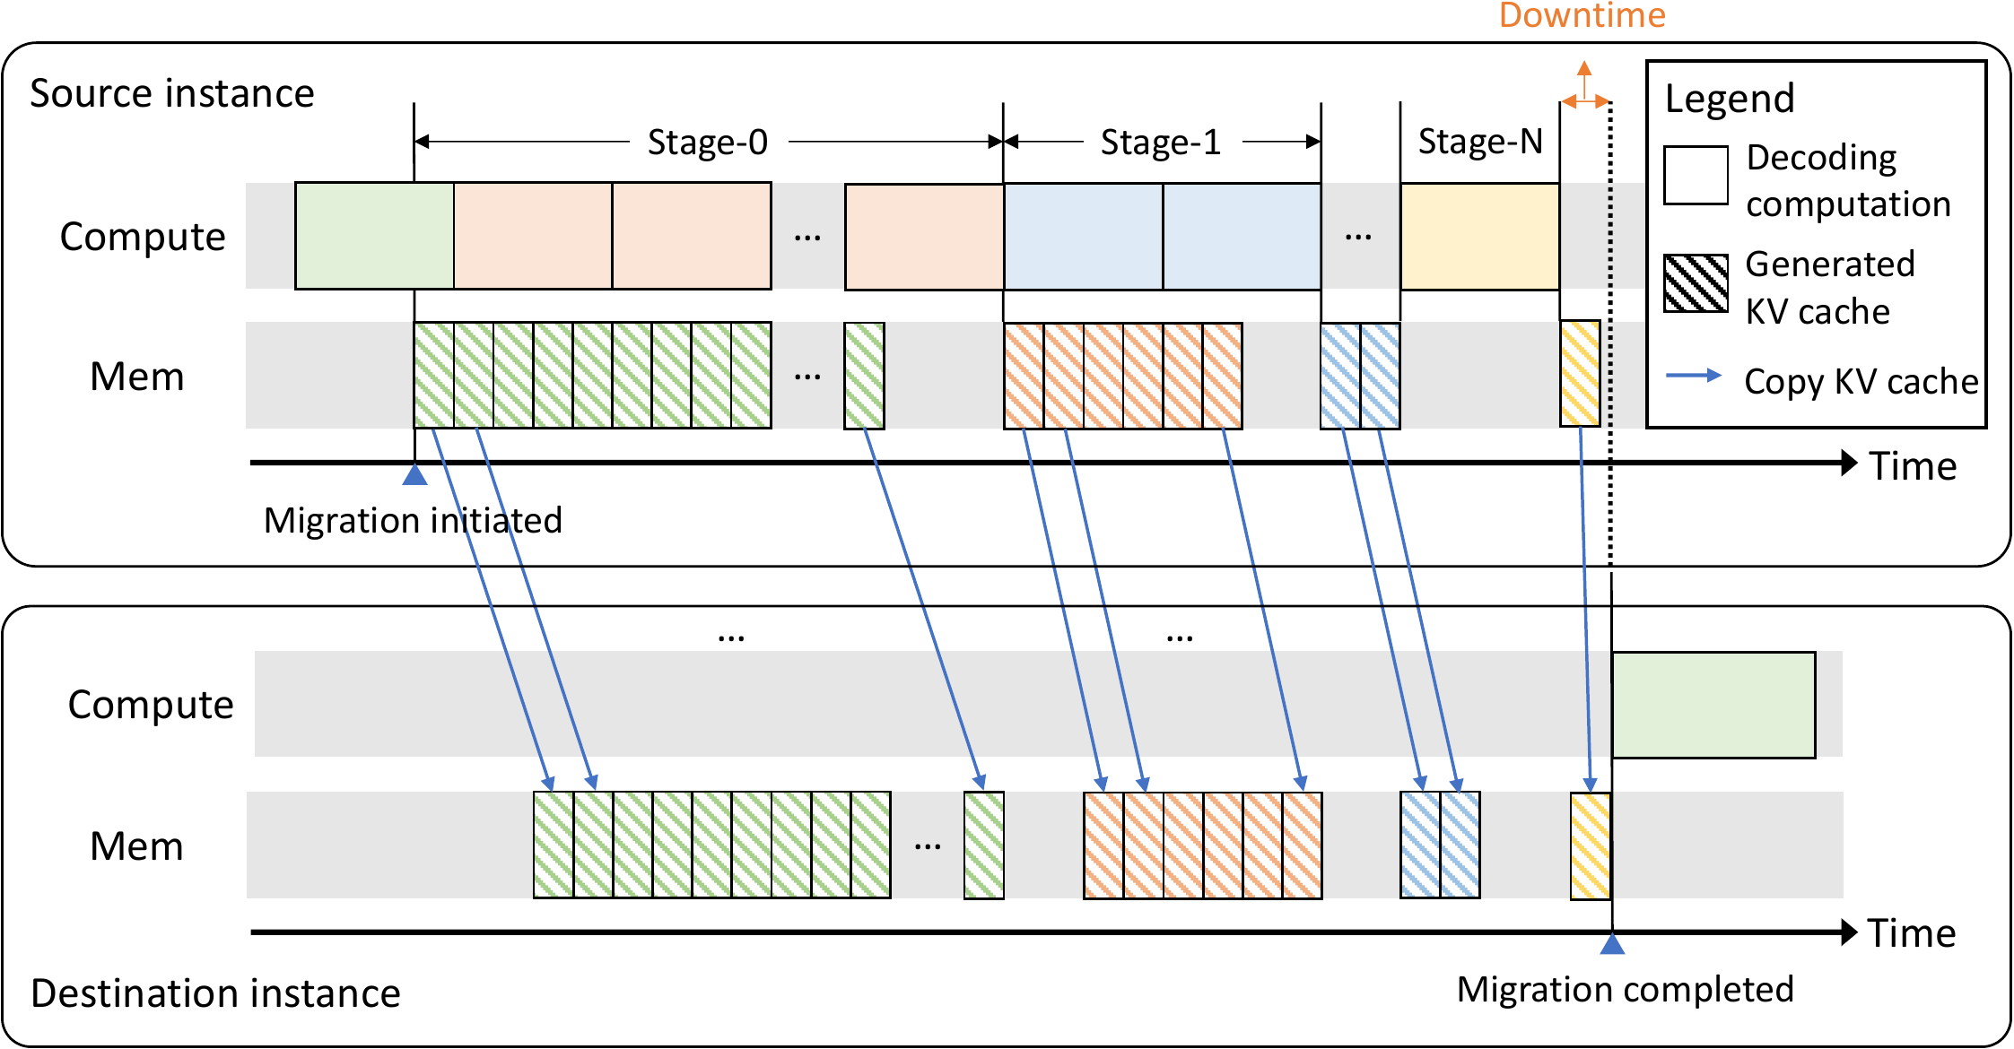
方法 LLM请求的实时迁移
KV Cache 特性：
LLM 推理中，KV cache 只追加、不修改
每次迭代将新 KV 状态追加到已有 KV cache
先前迭代生成的 KV cache 始终保持不变
利用KV Cache的特性可以进行一边复制旧KV Cache一边计算新token的KV Cache。
迁移过程：
阶段 0：复制已完成的 KV 块，同时继续计算
完成后，再生成少量新块
阶段 1~N：复制上一阶段生成的新 KV 块
仅需在最后暂停 1 次迭代 的计算来复制最终块
请求在目标实例继续执行
一边传输已有KV缓存，一边进行计算产生新的KV缓存
分阶段！每次握手确保能继续

Slide 10
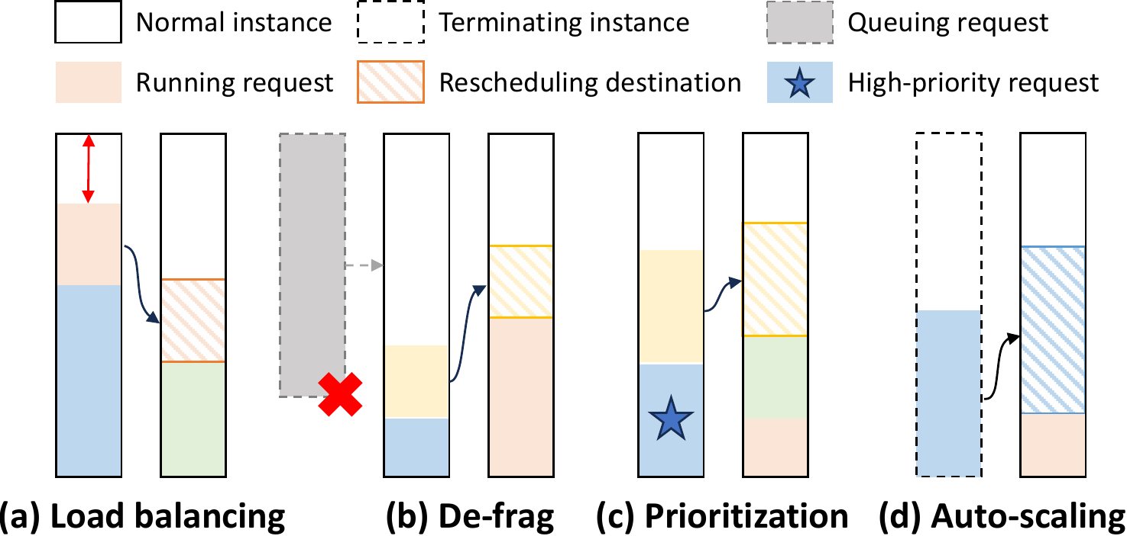
方法 调度场景
负载均衡
去碎片化
优先级
自动扩展

Slide 11
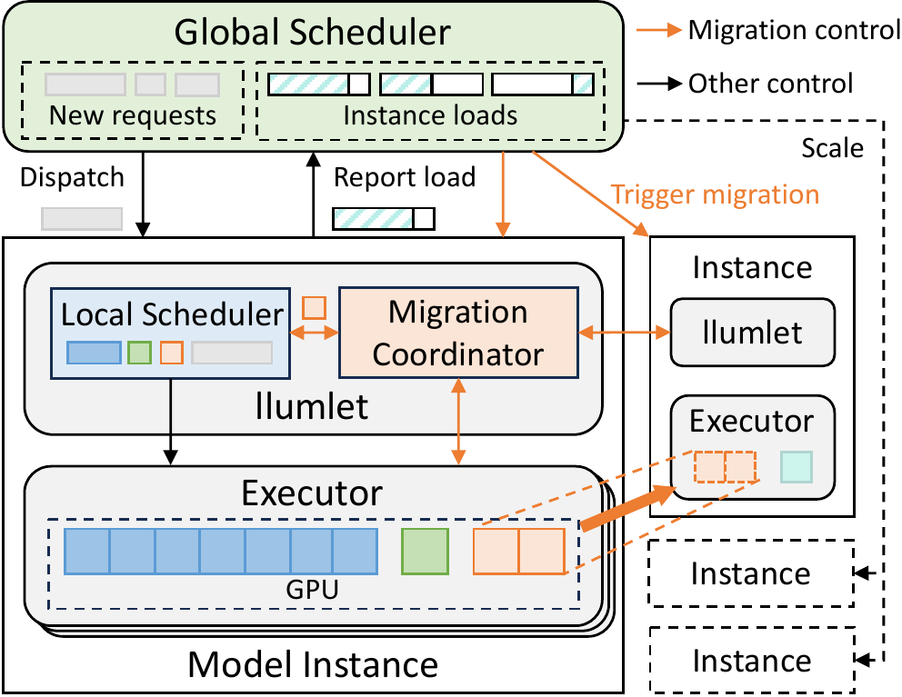
方法 分布式调度架构
Llumnix 架构由两层调度器构成，分别为全局调度器以及
实例级调度器（llumlet）
全局调度器：
不直接跟踪具体请求
仅基于“实例负载”作决策
负责新请求的分发、触发跨实例迁移以及实例自动扩缩容
实例级调度器（llumlet）：
本地调度器：
队列、批处理、block 管理
新任务：计算实例内存负载使用“虚拟使用量”而非物理内存
决定具体要迁移的请求
迁移协调器
与本地调度器以及对方实例协同迁移
指挥执行器进行底层内存复制
Llumnix 将复杂的请求管理下沉到实例，用全局只关注实例负载的轻量化调度，从而保持了与无动态调度系统相似的可扩展性。

Slide 12
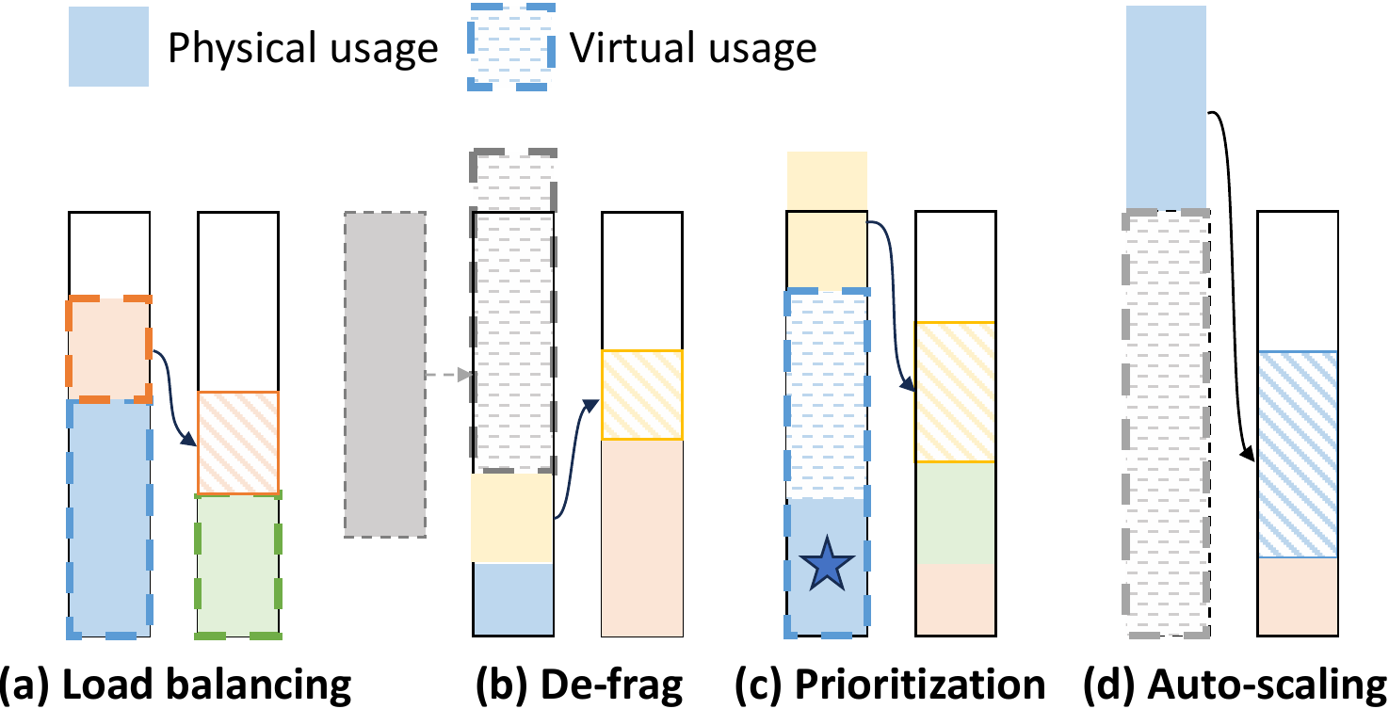
方法 虚拟使用量
虚拟使用量
Llumnix 引入了虚拟使用量，并且将调度的场景分为两类：负载均衡以及在某个实例上创造空闲空间（碎片整理、优先级管理和清空实例）
正常请求
虚拟使用量等于物理内存使用量
用于常规负载均衡
保证实例负载合理分布
示例（图 9(a)）：请求按实际内存占用计算虚拟使用量

Slide 13
方法 虚拟使用量
排队请求
队首排队请求的物理使用量为0，但虚拟使用量>0
反映请求的资源需求
增加实例总虚拟使用量 -> 触发负载均衡迁移
有效减少排队延迟，同时保持负载均衡
示例(图 9(b))：排队请求虚拟使用量增加，引发迁移

Slide 14
方法 虚拟使用量
高优先级请求
虚拟使用量 = 物理使用量 + 额外内存空间（headroom）
headroom 保证理想解码速度，无明显干扰
多个高优先级请求 -> headroom 均分
总虚拟使用量过高 -> 普通请求被迁移
示例（图 9(c)）：高优先级请求占用额外空间，触发负载均衡

Slide 15
方法 虚拟使用量
实例的启动与终止
新实例启动：
负载均衡策略迁移请求，使新实例快速饱和
实例终止：
添加虚拟使用量为无穷大的伪请求
剩余请求迁移到其他实例
示例（图 9(d)）：新实例接收迁移请求 / 终止实例迁移剩余请求

Slide 16
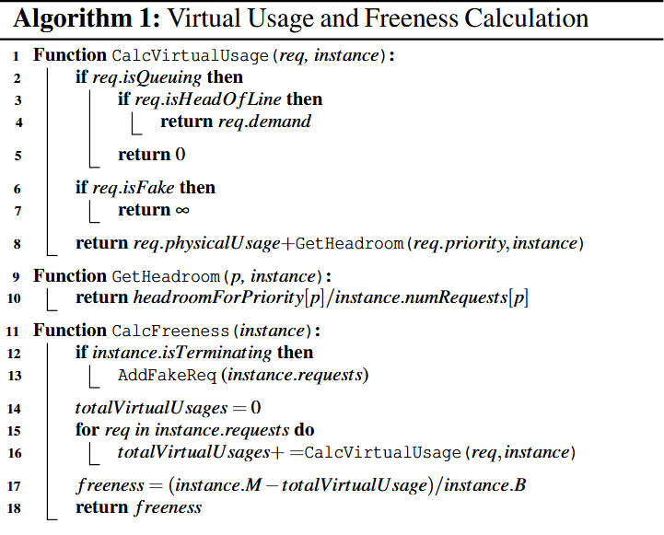
方法 动态调度策略
请求类型判断
排队请求
队首请求 -> 虚拟使用量 = 实际需求
其他排队请求 -> 虚拟使用量 = 0
伪请求
虚拟使用量 = 无穷大
普通/高优先级请求
虚拟使用量 = 物理使用量 + Headroom
计算实例总虚拟使用量
遍历实例中所有请求，累加虚拟使用量
如果实例正在终止 -> 添加伪请求
计算实例空闲度
F > 0 -> 实例可用
F < 0 -> 实例过载 -> 触发迁移

Slide 17
方法 实例空闲度
总内存-内存使用量：体现剩余空间
/B：体现请求数量
用来量化负载均衡，选择迁移的实例
平均空闲度来选择是否扩展or关闭实例

Slide 18
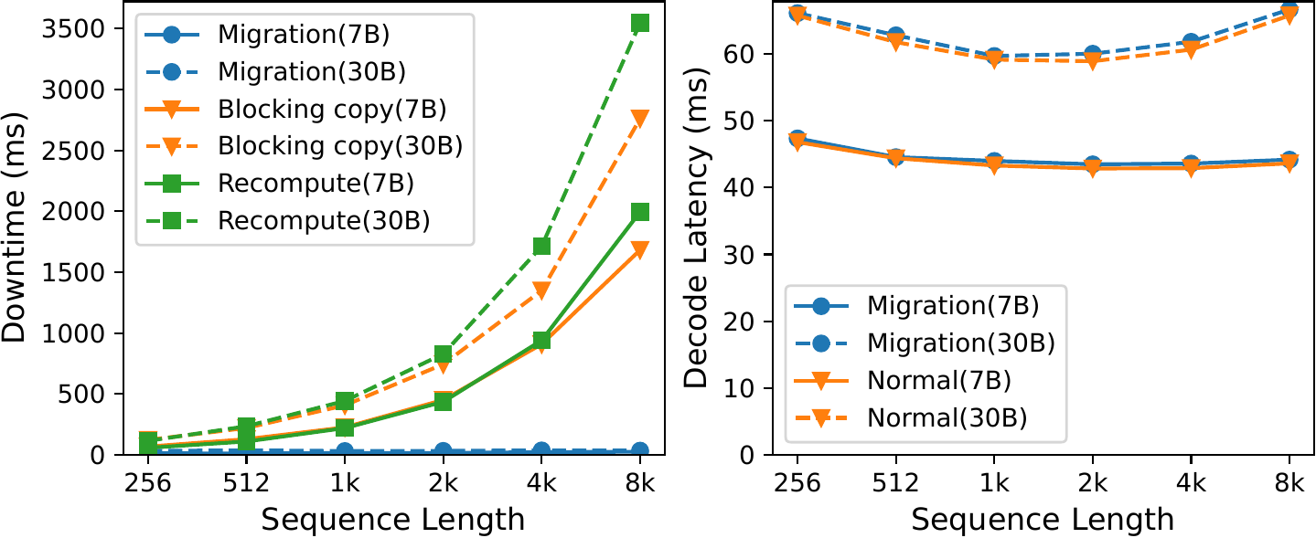
实验-迁移效率
左图可见，停机延迟几乎为0。
右图揭示对解码延迟没有影响。

Slide 19
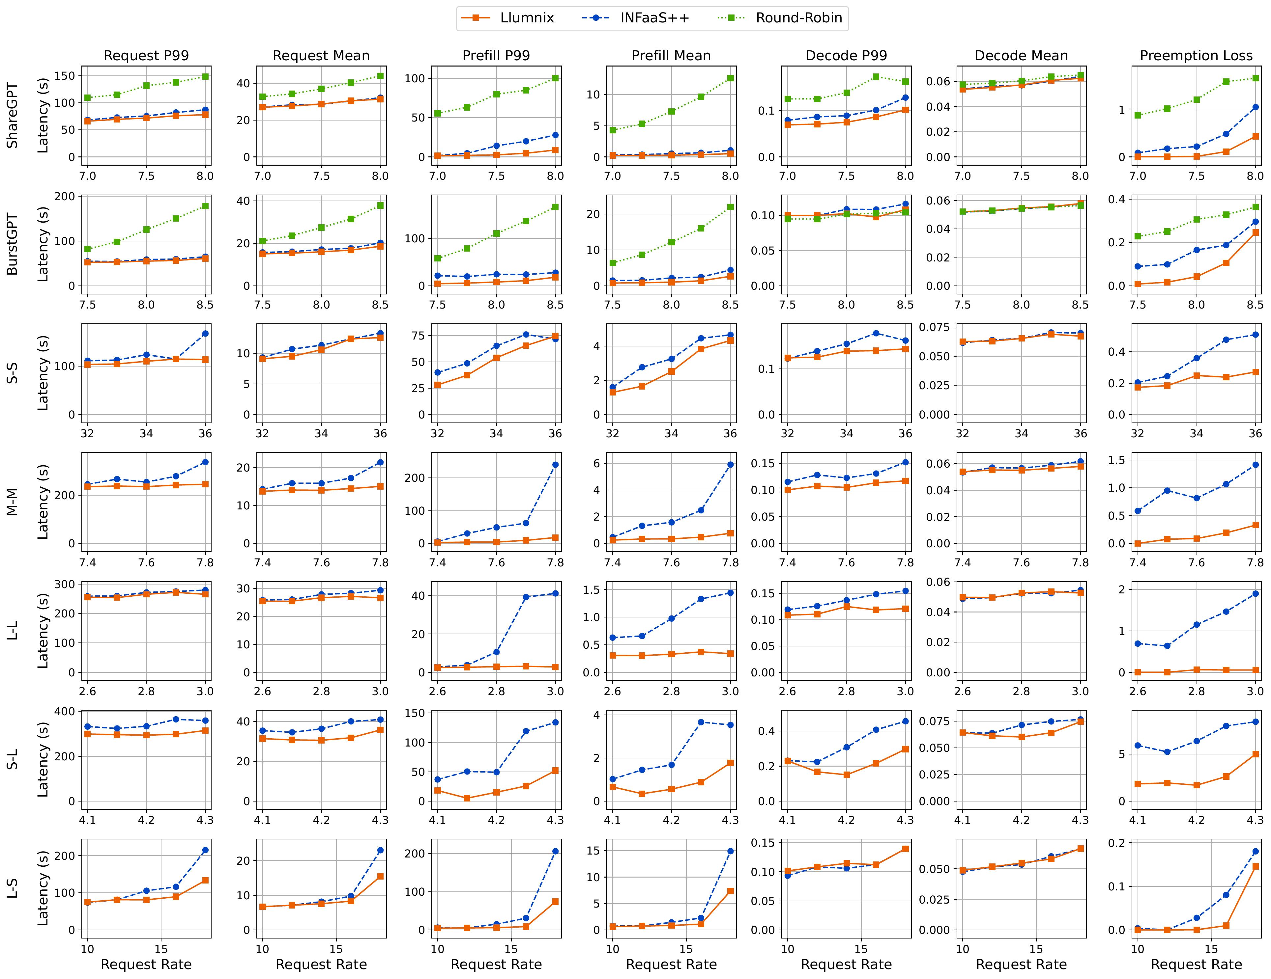
实验-服务性能
可以看到，Linmnix的解码延迟和抢占损耗大多为最小。可以说明服务性能对比现有的INFaaS++，是更优的。

Slide 20
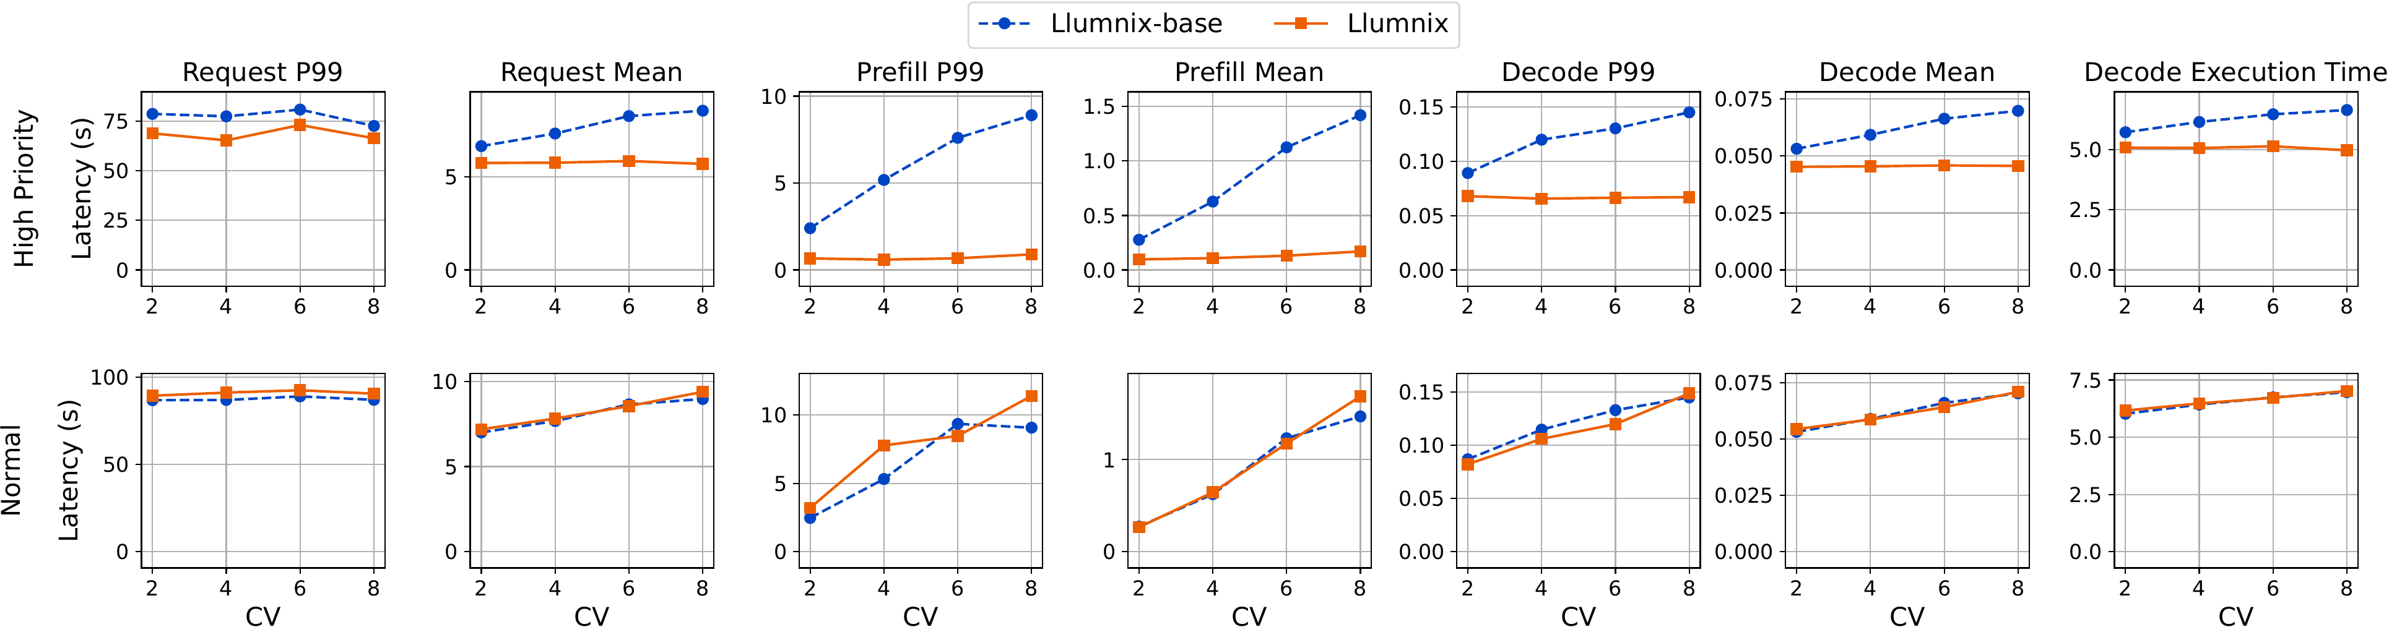
实验-优先级优势
在设置优先级之后，对比没有设置优先级的Liumnix，在常规请求的服务性能没有变差情况下，对于高优先级的服务性能明显提高。

Slide 21

局限-思考
过于简单的启发式策略：
当前的排队请求的虚拟使用量直接设为实际需求，可能过度优先解碎片化，忽略负载均衡的长期影响。
高优先级请求的headroom（定义为保持理想解码速度所需的余裕）依赖离线性能分析，无法自适应动态负载变化。
相关思考：
当前Llumnix基于实例的当前负载做迁移决策，但它无法预见一个请求还需要生成多少token。我们可以引入基于强化学习的调度器来提前判断那些请求值得迁移或者不必迁移。

Slide 22
欢迎探讨
Thank you

